Slide 1
云计算概论

Slide 2
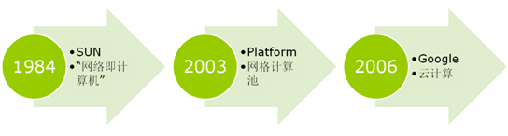
云计算的起源
随着信息和网络通信技术的快速发展，计算模式从最初的把任务交给大型处理机集中计算，逐渐发展为更有效率的基于网络的分布式任务处理模式，自上世纪80年代起，互联网得到快速发展，基于互联网的相关服务的增加，以及使用和交付模式的变化，云计算模式应运而生。
Notes:
如图所示，云计算是从网络即计算机、网格计算池发展而来的概念

Slide 3
云计算的起源
早期的单处理机模式计算能力有限，网络请求通常不能被及时响应，效率低下。
用户通过配置具有高负载通信能力的服务器集群来提供急速增长的互联网服务，但在遇到负载低峰的时候，通常会有资源的浪费和闲置，导致用户的运行维护成本提高。
云计算把网络上的服务资源虚拟化并提供给其他用户使用，整个服务资源的调度、管理、维护等工作都由云端负责，用户不必关心“云”内部的实现就可以直接使用其提供的各种服务。

Slide 4
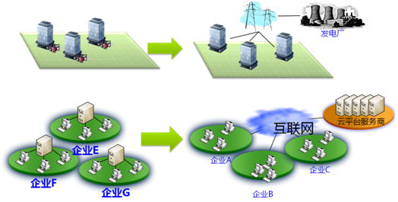
云计算的目标
Notes:
如图所示，云计算实质上是给用户提供像传统的电力、水、煤气一样的按需计算服务，它是一种新的有效的计算使用范式。

Slide 5
云计算的目标
云计算是分布式计算、效用计算、虚拟化技术、Web服务、网格计算等技术的融合和发展，其目标是用户通过网络能够在任何时间、任何地点最大限度地使用虚拟资源池，处理大规模计算问题。

Slide 6
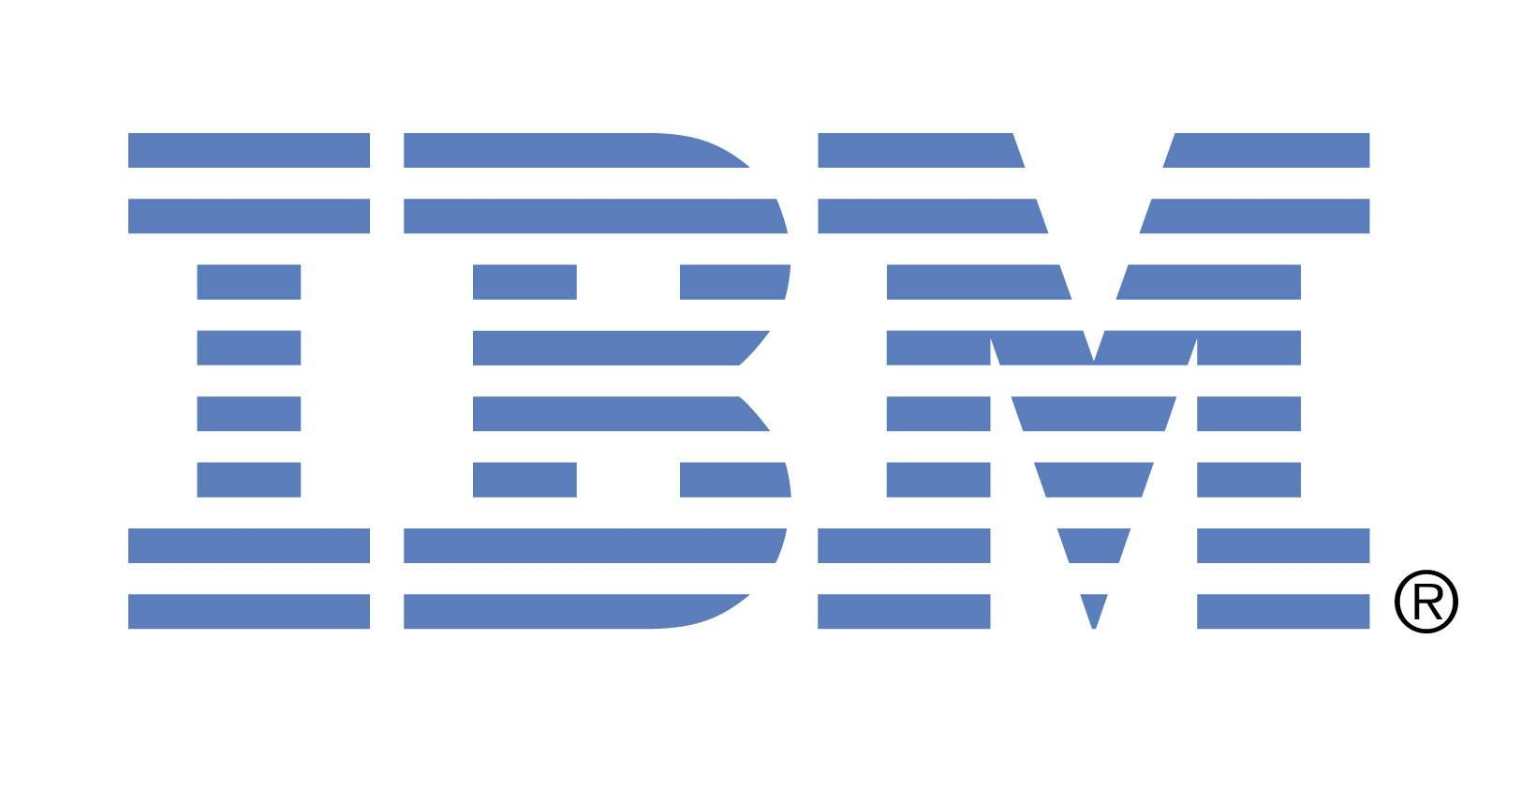
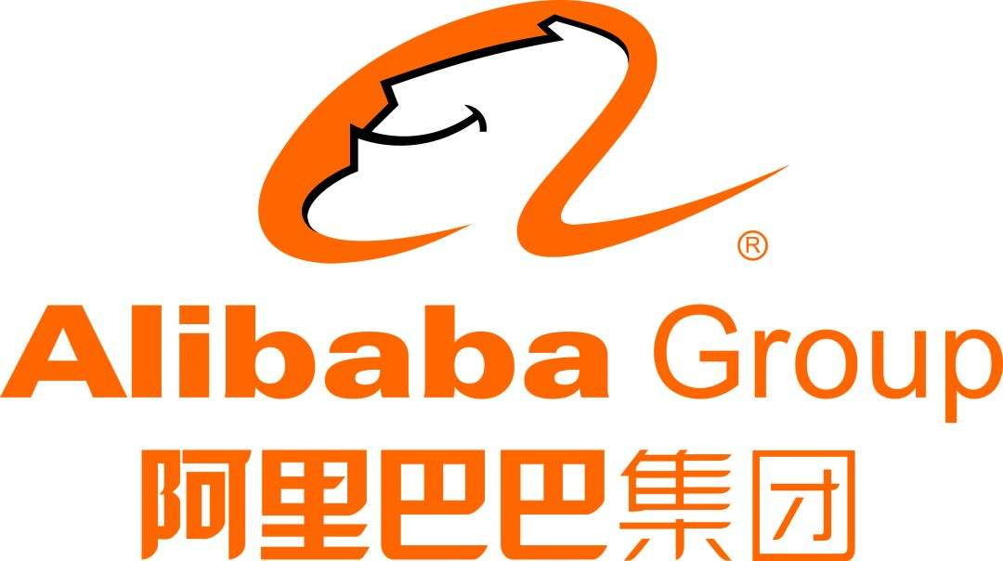

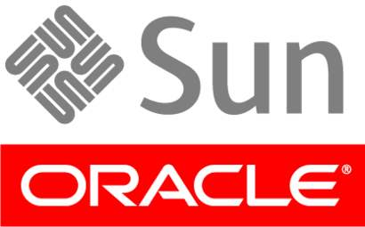

云计算厂商
Notes:
目前，在学术界和工业界共同推动之下，云计算及其应用呈现迅速增长的趋势，各大云计算厂商如Amazon、IBM、Microsoft、Sun等公司都推出自己研发的云计算服务平台。而学术界也源于云计算的现实背景纷纷对模型、应用、成本、仿真、性能优化、测试等诸多问题进行了深入研究，提出了各自的理论方法和技术成果，极大地推动了云计算继续向前发展。

Slide 7
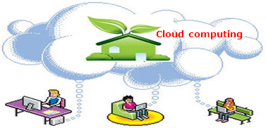
云计算的定义
对一般用户而言：云计算是指通过网络以按需、易扩展的方式获得所需的服务。即随时随地只要能上网就能使用各种各样的服务，如同钱庄、银行、发电厂等。这种服务可以是IT和软件、互联网相关的，也可以是任意其他的服务。

Slide 8
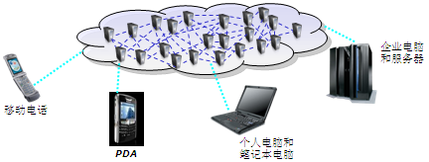
云计算的定义
对专业人员而言：云计算是分布式处理、并行处理和网格计算的发展，或者说是这些计算机科学概念的商业实现。是指基于互联网的超级计算模式--即把原本存储于个人电脑、移动设备等个人设备上的大量信息集中在一起，在强大的服务器端协同工作。

Slide 9
云计算的定义
目前比较权威的云计算定义是美国国家标准技术研究院NIST提出的，包括以下4点：
1）云计算是一种利用互联网实现随时随地、按需、便捷地访问共享资源池（如计算设施、存储设备、应用程序等）的计算模式；
2）云计算模式具有5个基本特征：按需自助服务、广泛的网络访问、共享的资源池、快速弹性能力、可度量的服务；
3）3种服务模式：软件即服务（SaaS）、平台即服务（PaaS）、基础设施即服务 （IaaS）；
4）4种部署方式：私有云、社区云、公有云、混合云。

Slide 10
云计算的两种不同技术模式
在我们看来，要理解云计算概念，应该区分云计算的两种不同技术模式：
1）以大分小（Amazon模式）：硬件虚拟化技术，统一的资源池管理动态分配资源，提高资源利用率，降低硬件投资成本，适合于公共云平台提供商和面向中小型租赁用户。
2）以小聚大（Google模式）：分布式存储（适合海量数据存储），并行计算（适合海量数据处理），线性的水平扩展能力，适合海量数据存储、检索、统计、挖掘，在互联网企业应用成熟。

Slide 11
第1节 什么是云计算？
云计算（cloud computing）是基于互联网的相关服务的增加、使用和交付模式，通常涉及通过互联网来提供动态易扩展且经常是虚拟化的资源。
美国国家标准与技术研究院（NIST）的定义：
云计算是一种按使用量付费的模式，这种模式提供可用的、便捷的、按需的网络访问， 进入可配置的计算资源共享池（资源包括网络、服务器、存储、应用软件、服务），这些资源能够被快速提供，只需投入很少的管理工作，或与服务供应商进行很少的交互。

Slide 12
第2节 云计算的产生背景
云计算是继1980年代大型计算机到客户端-服务器的大转变之后的又一种巨变。
云计算是分布式计算（Distributed Computing）、并行计算（Parallel Computing）、效用计算（Utility Computing）、网络存储（Network Storage Technologies）、虚拟化（Virtualization）、负载均衡（Load Balance）、热备份冗余（High Available）等传统计算机和网络技术发展融合的产物。

Slide 13
第3节 云计算的发展历史
年份 | 云计算的发展
1983 | 网络是电脑
2006 | Amazon：弹性计算云服务（EC2） Google：云计算的概念
2007 | Google与 IBM：高校推广，提供技术支持
2008 | IBM：第一个云计算中心 戴尔：申请云计算商标
2010 | Novell与 CSA：可信任云计算计划
2013 | 中国IaaS：市场规模约为10.5亿元 中国PaaS：市场规模增长近20% 全球SaaS：云计算领域最为成熟的细分市场
2015 | 云计算方面的相关政策不断更新
… | …

Slide 14
第4节 如何学好云计算
云计算是一种基于互联网的计算方式，要实现云计算则需要一整套的技术架构去实施，包括网络、服务器、存储、虚拟化等。
操作系统，懂得Windows操作系统的安装和基本操作、懂得AD域角色的安装和管理、懂得组策略的配置和管理；
数据库的安装和使用（如SQL Server）；
存储的基础知识（如磁盘性能、RAID等）、光纤交换机的使用等；
网络的基础知识（如IP地址规划、VLAN等）。

